Slide 1
פרויקט סוף
C# WPF
מגישות:
גל כהן 209249564
עדן יוסף 319153755

Slide 2
מבנה כללי של האפליקציה:
Client:
בצד הClient אנו יצרנו מסך Login להתחברות הסטודנטים והמרצים.
לאחר התחברות של סטודנט יופנה הסטודנט למסך שבו יופיעו המבחנים הרלוונטיים לו עם כל הפרטים שלהם ושורת חיפוש. כמובן שלאחר סיום בחינה מסוימת, בחינה זו לא תופיע ברשימת בחינות שלו.
בעת בחירת מבחן מהרשימה יופיעו פרטי המבחן: Name exam, Name teacher, Time total, Beginning time, Date. הסטודנט יוכל לבחור בחינה וללחוץ על כפתור “Start Exam”, על מנת להתחילה.
לאחר לחיצה על הכפתור יעבור למסך שבו מופיעות כל שאלות הבחינה שהמרצה הכניס ותשובות אמריקאיות, הסטודנט יוכל לדפדף ביניהן ולפתור אותן. בנוסף, יש כפתור של סיום בחינה שלאחר לחיצתו יועבר למסך שבו יופיע הציון שלו.
לאחר התחברות של מרצה במסך הLogin המרצה יועבר למסך שבו יופיעו לו כל רשימת המבחנים שיצר ושורת חיפוש. לכל מבחן המרצה יוכל לראות את הפרטים שלו: ID, Name exam, Name teacher, Time total, Beginning time, Date.
בנוסף, יוצגו כל השאלות שהכניס עם רשימת התשובות שהוכנסו וסטטיסטיקת הבחינה. המרצה יוכל לשנות ולעדכן את הבחינות וכמובן להוסיף בחינה חדשה.

Slide 3
מבנה כללי של האפליקציה:
Server:
בצד הServer אנו יצרנו repo שבו יופיעו כל המבחנים עם פרטיהם, שאלותיהם ותשובותיהם. בנוסף, תישמר לכל בחינה רשימה של ציונים ו-id של הסטודנטים שביצעו אותה. כל המידע שלהלן שמרנו בקובץ Json כפי שנלמד בכיתה.
כל שינוי במבחנים יעודכן בקובץ ה-Json בהתאמה.
את המשתמשים, המרצים והסטודנטים שמרנו בDB בכדי שכאשר משתמש ייכנס יוצג לו המסך המתאים והמבחנים הרלוונטיים אליו. כמובן שבעת הזנת ID וסיסמה בדקנו כי אכן מדובר במשתמש קיים וכי פרטיו נכונים.

Slide 4
:FRAMEWORKS, NUGET
- Microsoft.EntityFrameworkCore
- Microsoft.EntityFrameworkCore.Tools
- Microsoft.EntityFrameworkCore.Design
- Microsoft.EntityFrameworkCore.SqlServer

Slide 5
רשימת מסכים:
-Login – מסך
-מסך מרצה ליצירה ועדכון מבחנים.
- מסך סטודנט לבחירת מבחן מרשימת מבחנים.
-מסך סטודנט לביצוע מבחן מסוים.
- מסך סטודנט שבו יופיע הציון שלו לאחר סיום הבחינה.

Slide 6
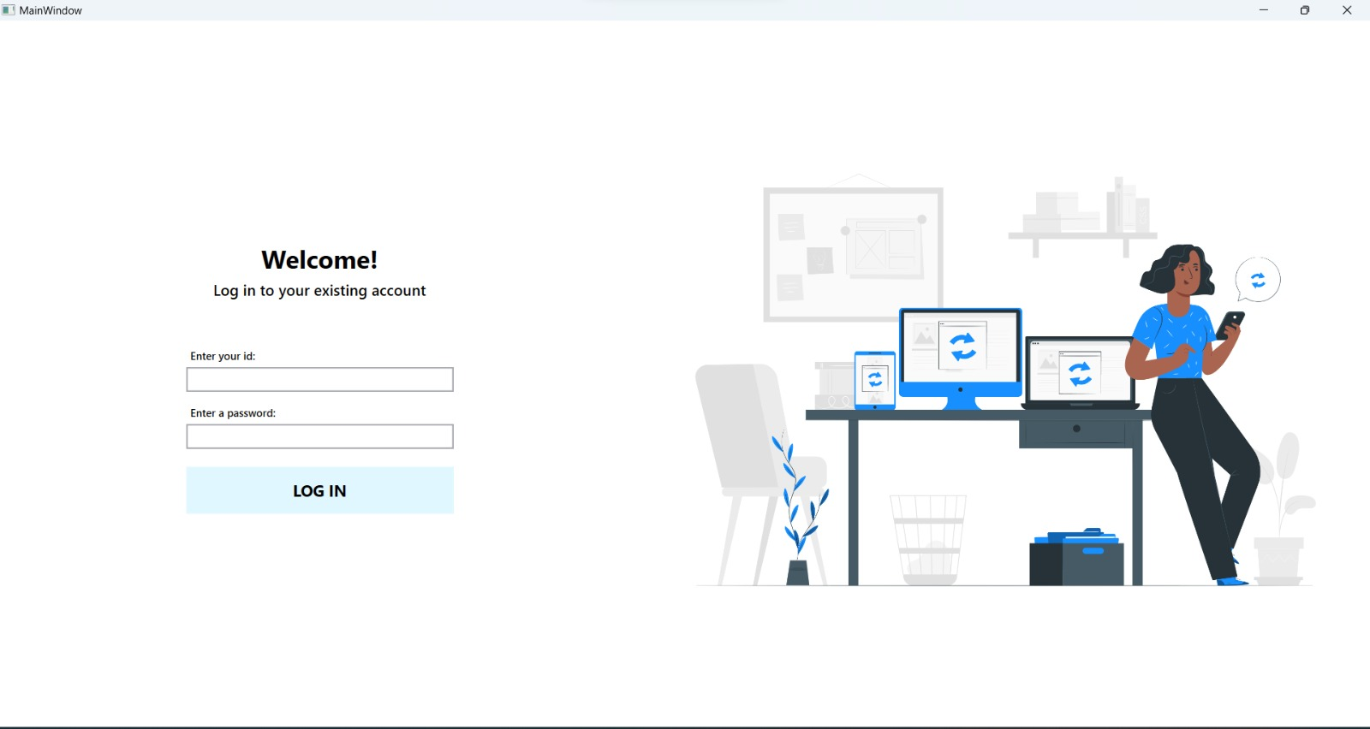
רשימת מסכים:
LOGIN:

Slide 7
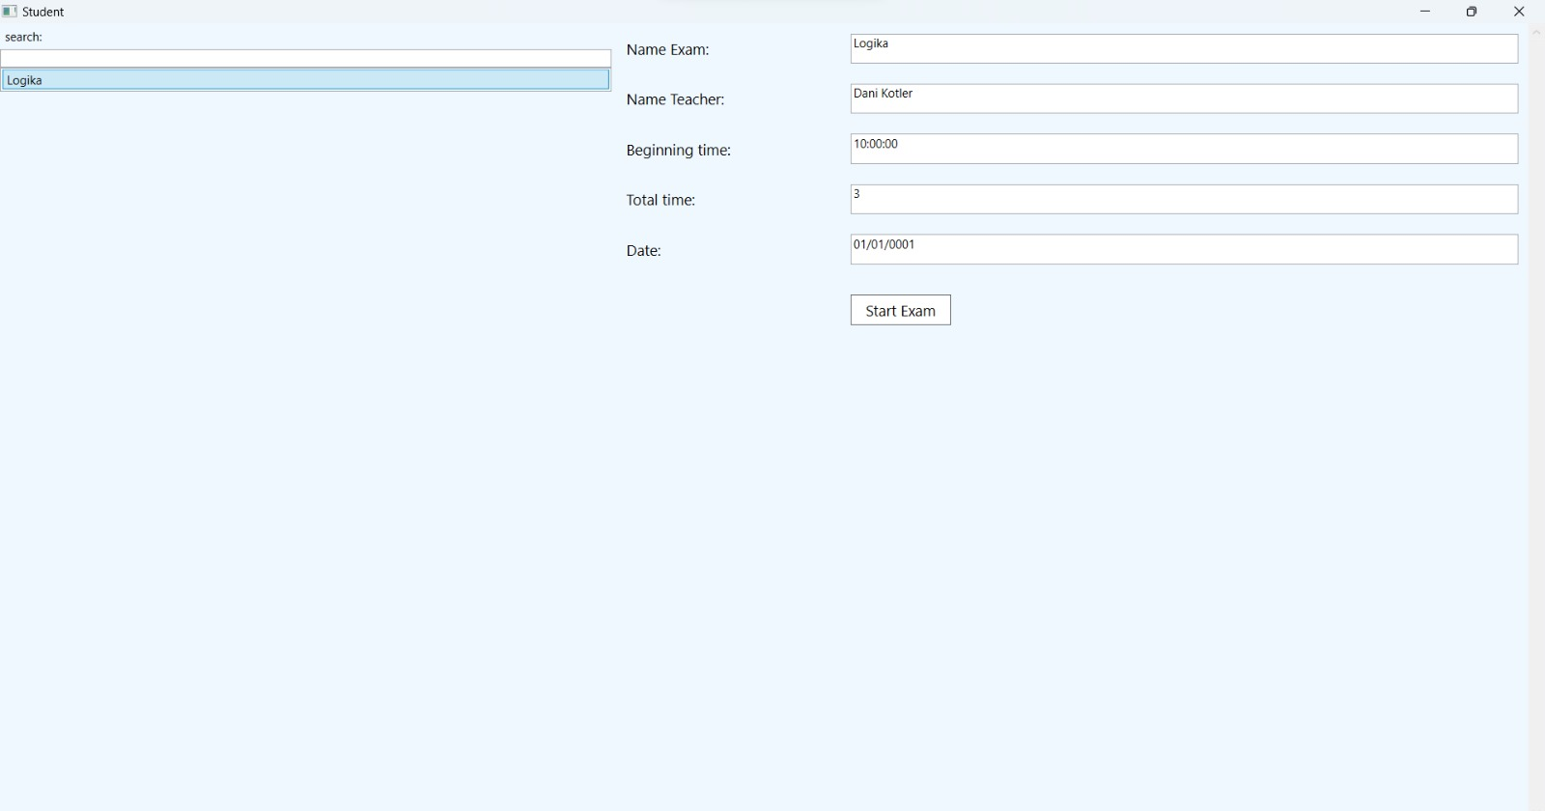
רשימת מסכים:
כניסת סטודנט:

Slide 8
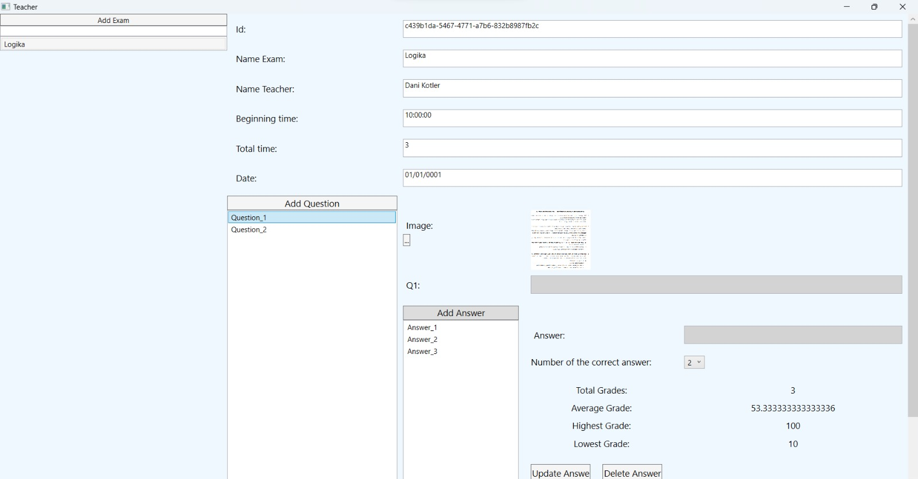
רשימת מסכים:
כניסת מרצה:

Slide 9
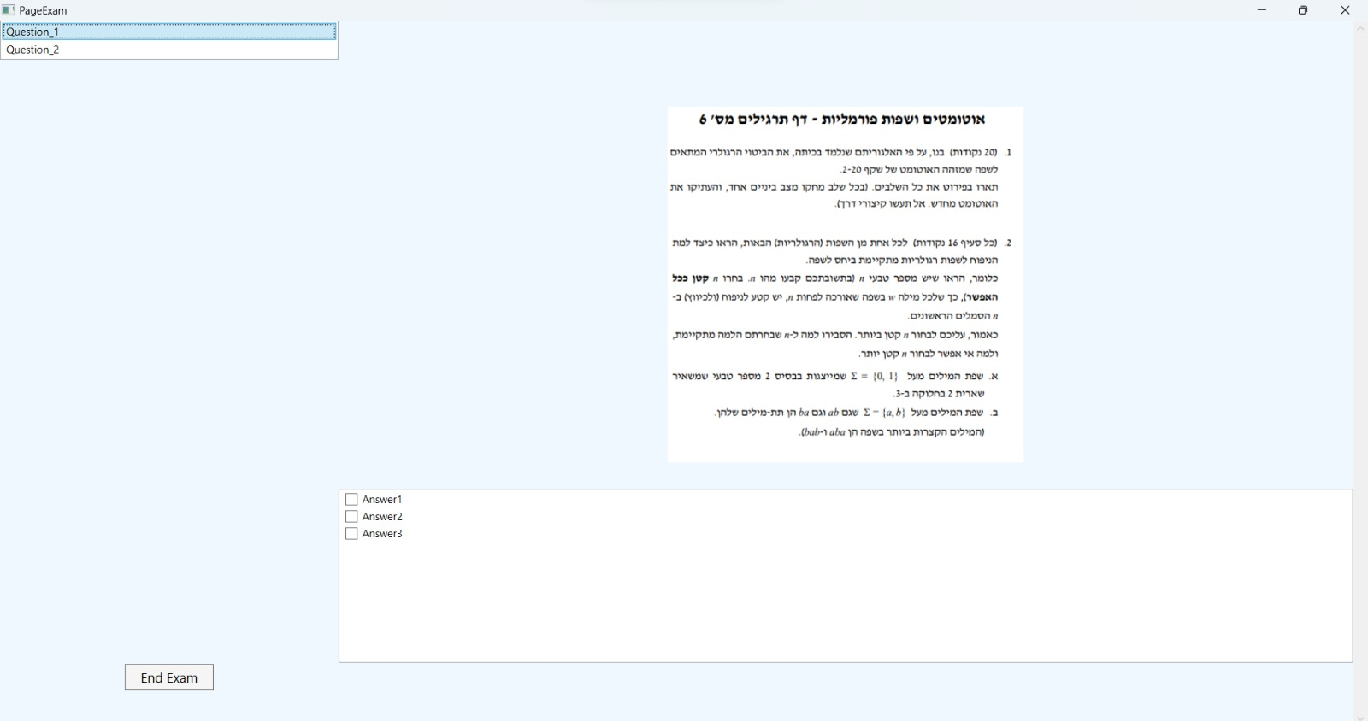
רשימת מסכים:
מבחן:

Slide 10
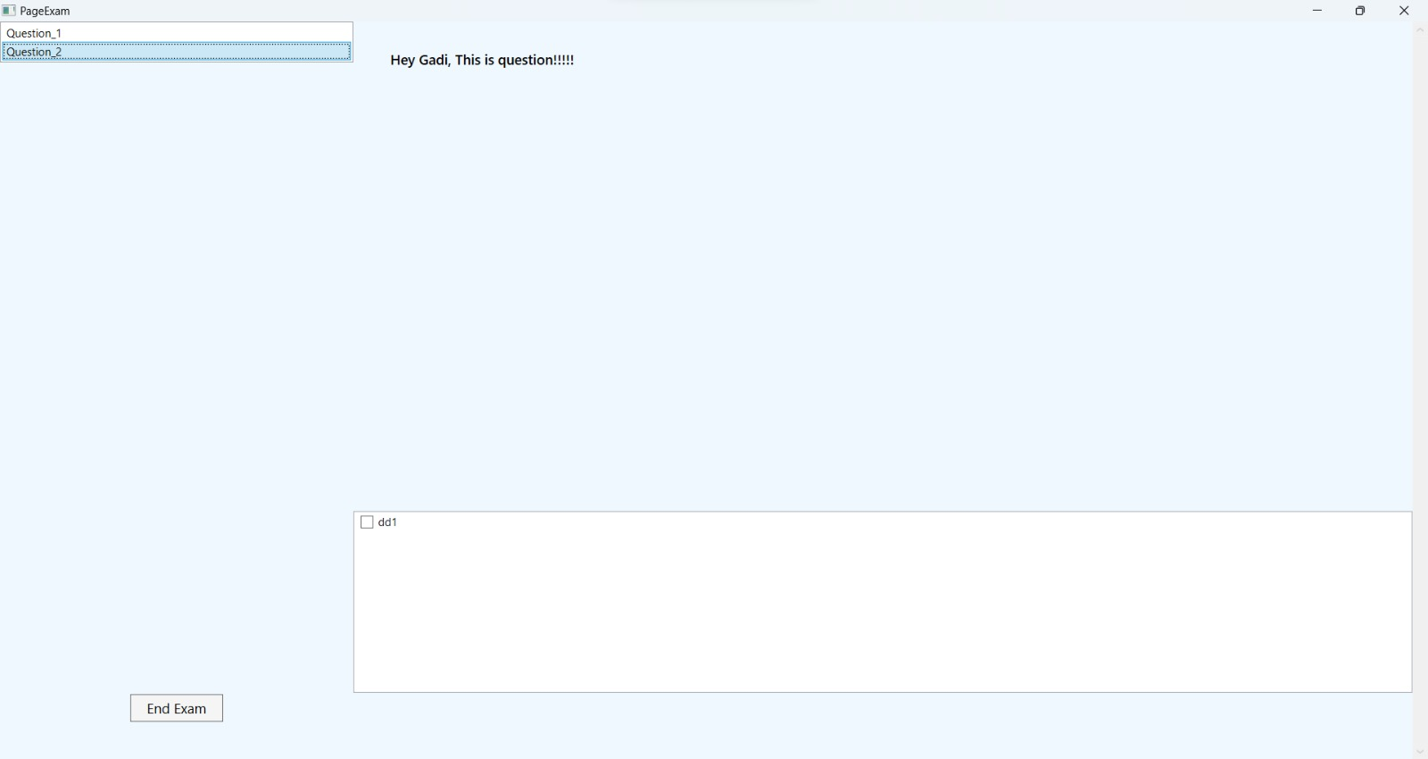
רשימת מסכים:
מבחן:

Slide 11
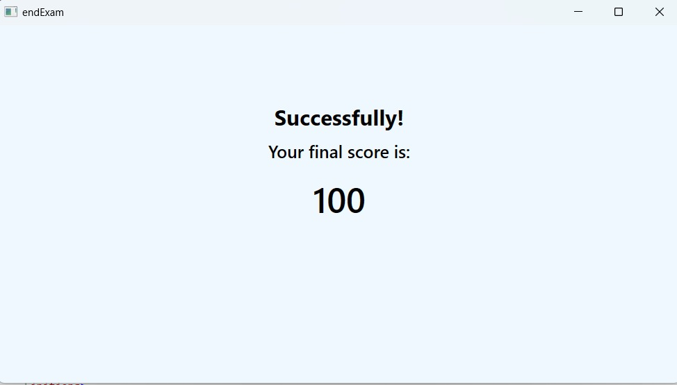
רשימת מסכים:
סיום מבחן:

Slide 12
לגישה לשרת:API רשימת פונקציות
GetUser()
וקבצים:DB רשימת שימוש בטבלאות
Exam.json
dbo.Users

